Slide 1
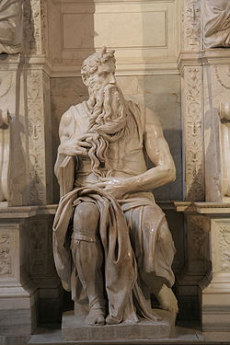
NAČINI KIPARSKEGA USTVARJANJA
Kiparstvo je veja upodabljajočih umetnosti, ki deluje v treh dimenzijah oziroma oblikuje volumen.
Michelangelo, Mojzes

Slide 2
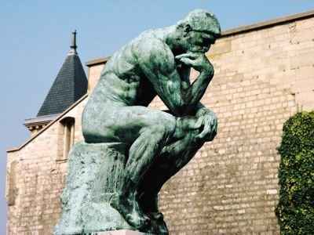
Glede na to kakšen likovni motiv izbere kipar ločimo:
FIGURALNO KIPARSTVO
Kipar upodobi človeško ali živalsko figuro.
Avguste Rodin: Mislec

Slide 3
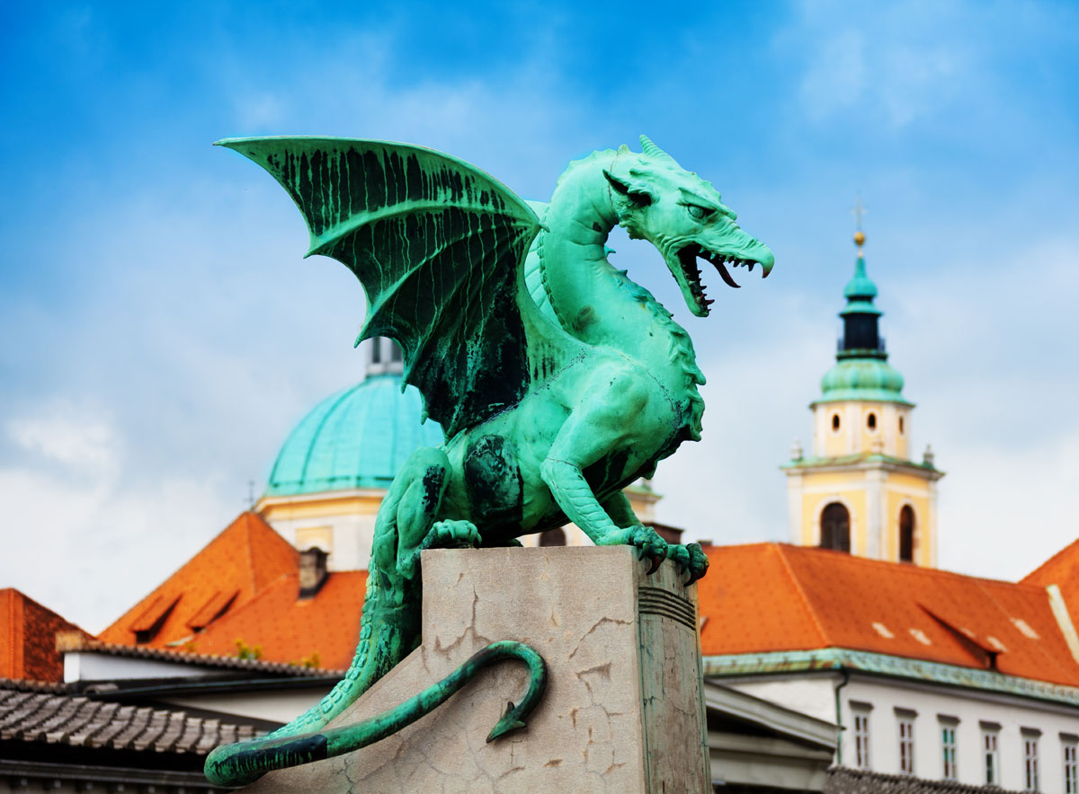
Zmajski most, Ljubljana

Slide 4
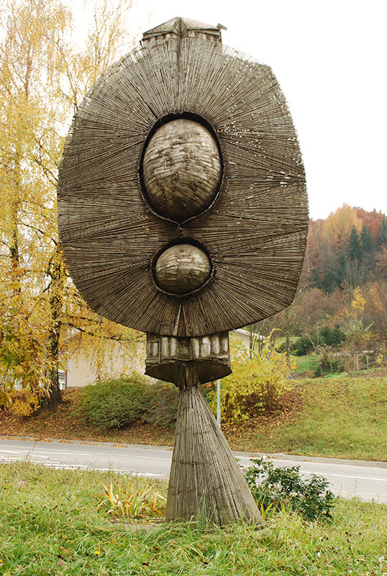
2. NEFIGURALNO KIPARSTVO
Kipar kombinira različne oblike, kompozicije, površine….Kipi vabijo gledalca, da si sam ustvari predstavo o likovnem motivu.
Slavko Tihec

Slide 5
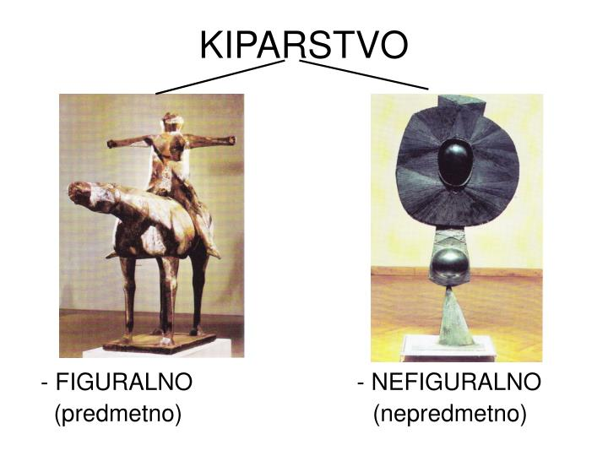

Slide 6
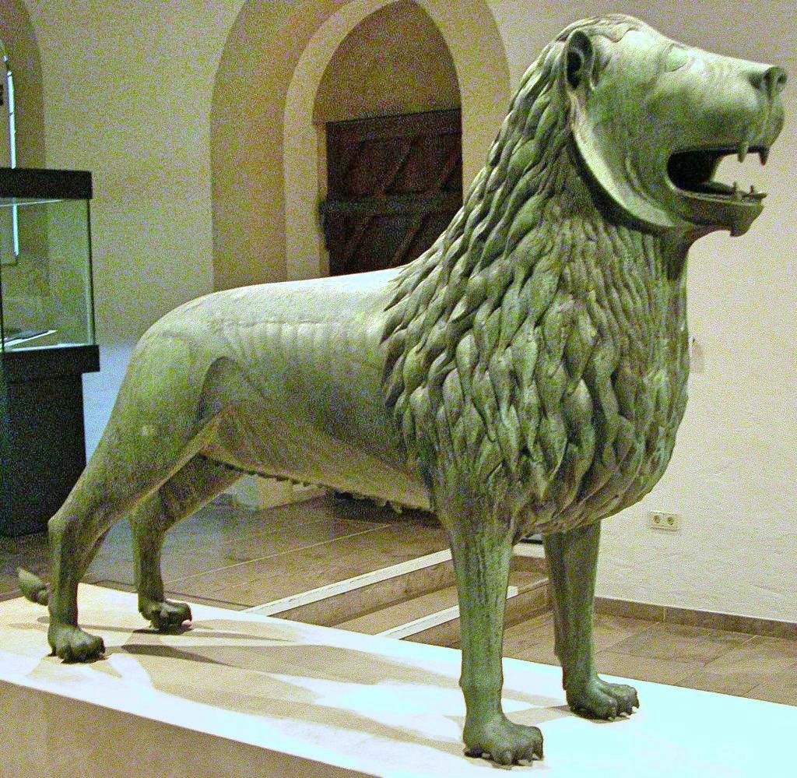
Kipar lahko izbere različne načine oblikovanja volumna.
SAMOSTOJEČI OBHODNI KIP: oblikovan je z vseh strani in stoji samostojno.
Brunsvick, Lev

Slide 7
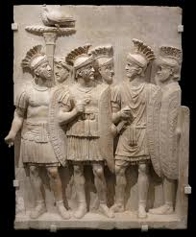
RELIEF: oblikovan je samo z ene strani. Površina se na različne načine dviga iz osnovne ploskve. Lahko je tudi pritrjen na steno.
Rimski relief

Slide 8
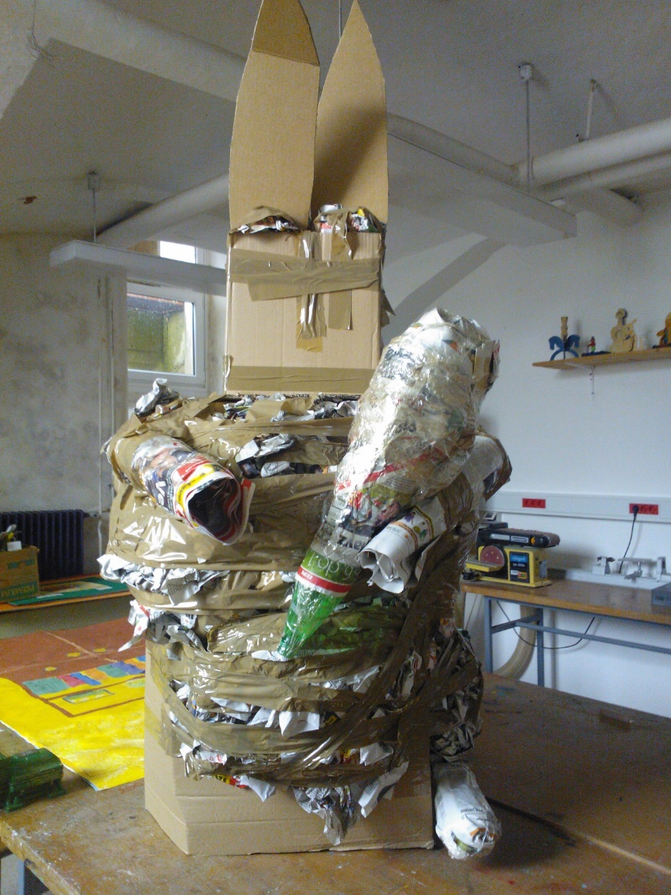
MONTAŽNA PLASTIKA: kipar različne materiale pritrdi v novo kompozicijo, jih preoblikuje, premodelira, pobarva…

Slide 9
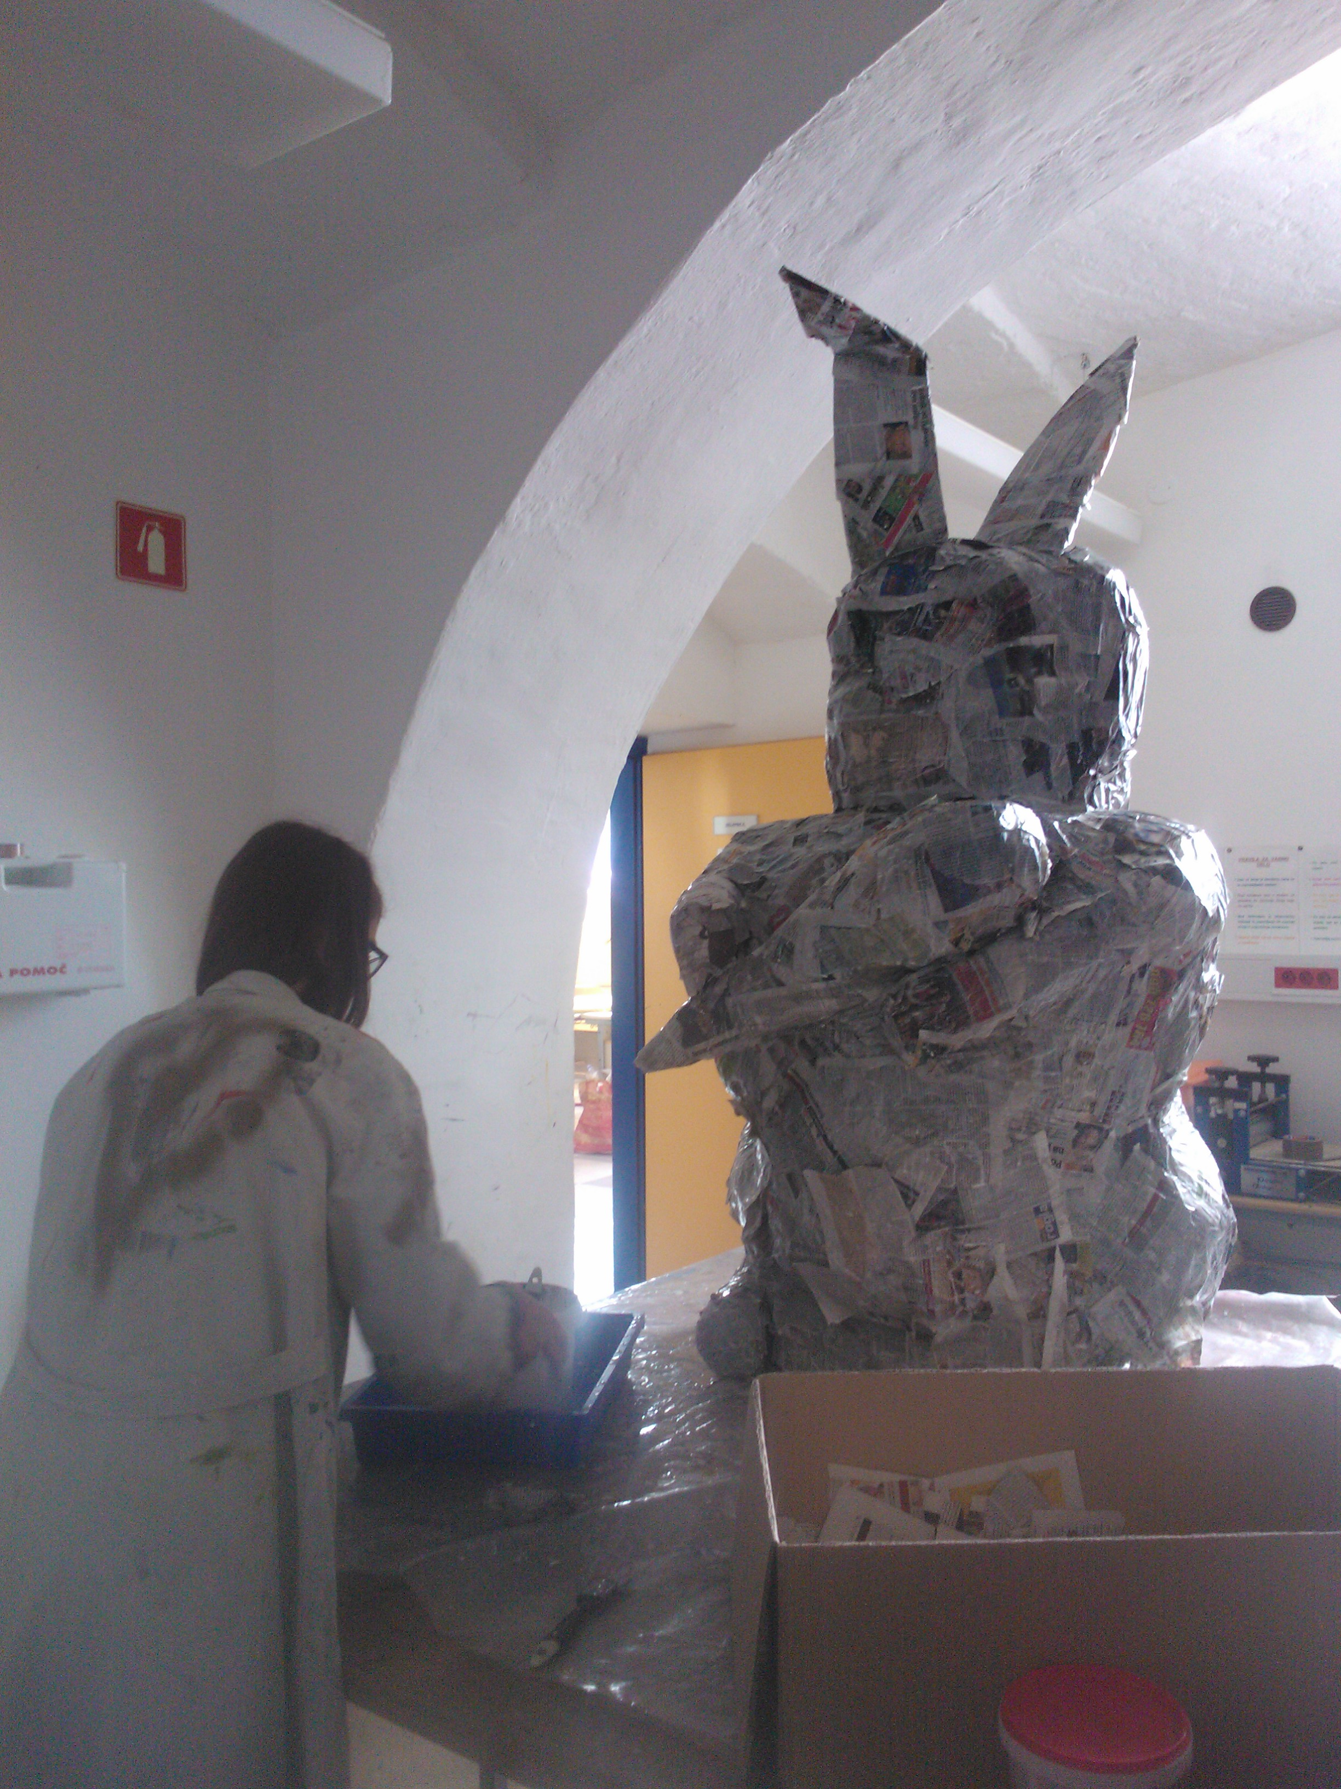

Slide 10
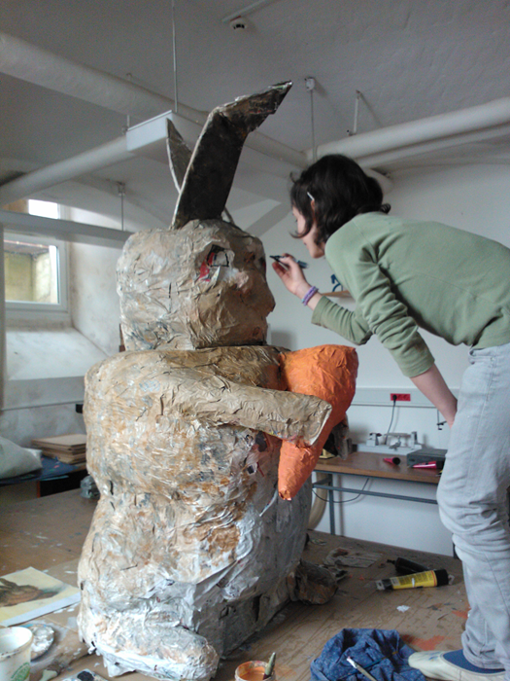

Slide 11
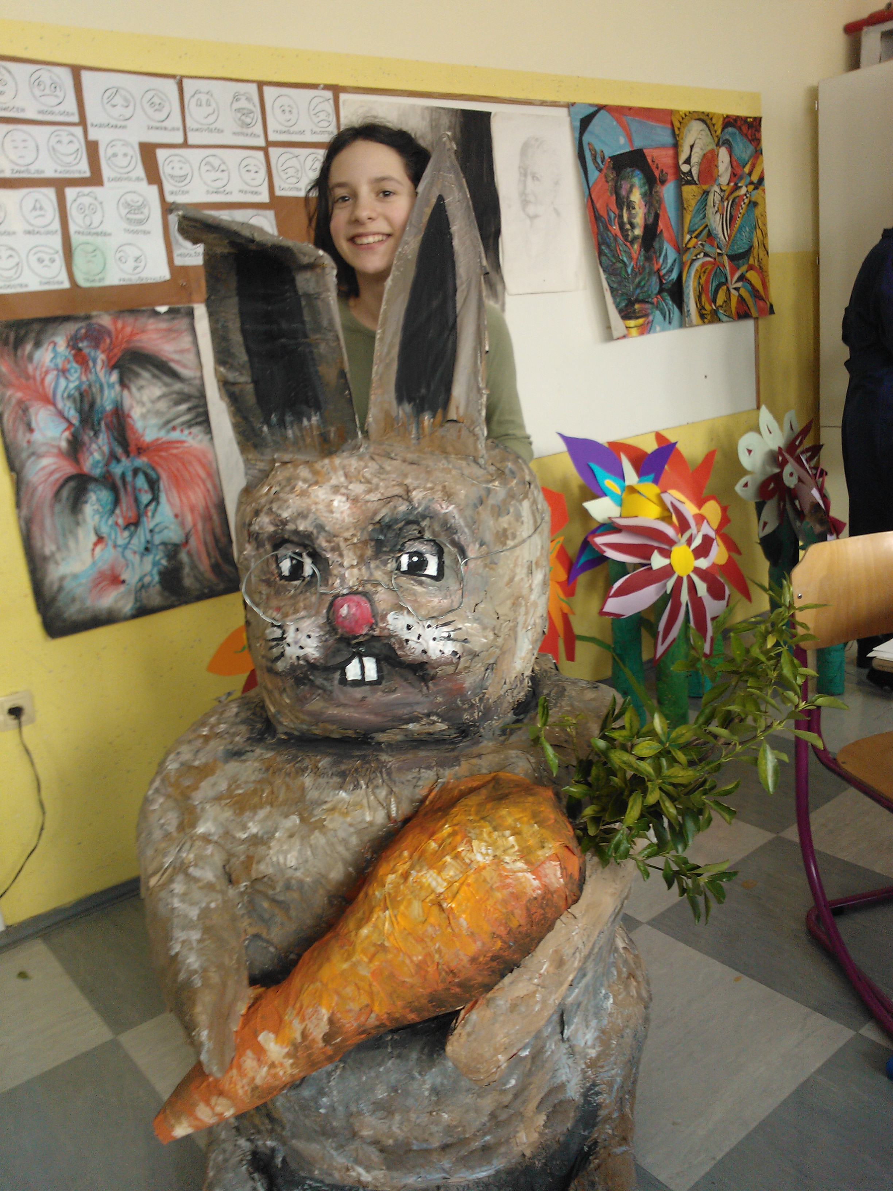

Slide 12

INŠTALACIJA: kipar uporabi različne predmete in jih razporedi v nek točno določen prostor v izbrano kompozicijo.

Slide 13


Slide 14
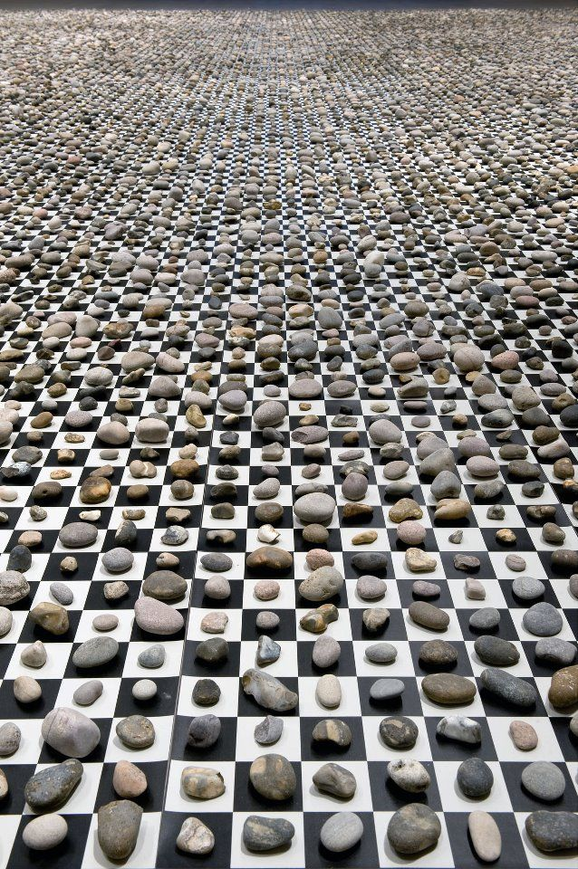

Slide 15
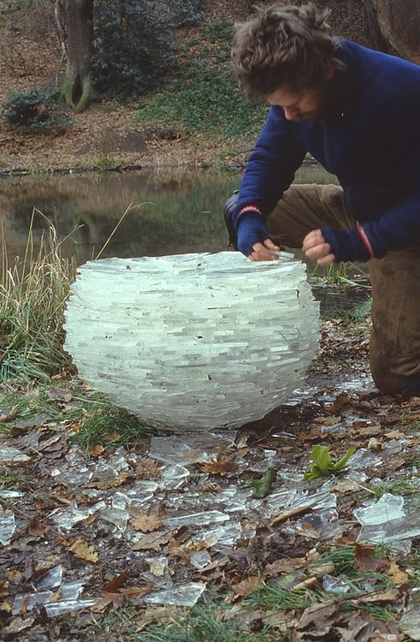

Slide 16
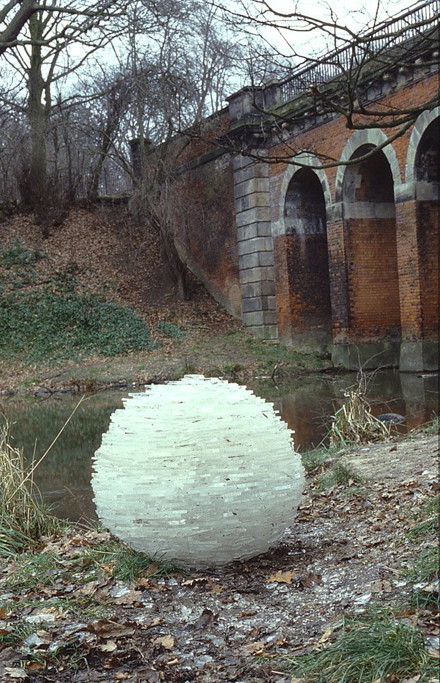

Slide 17
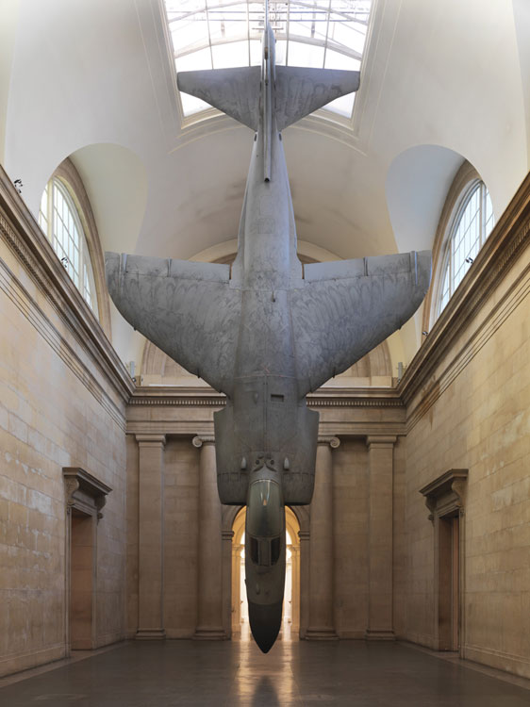

Slide 18
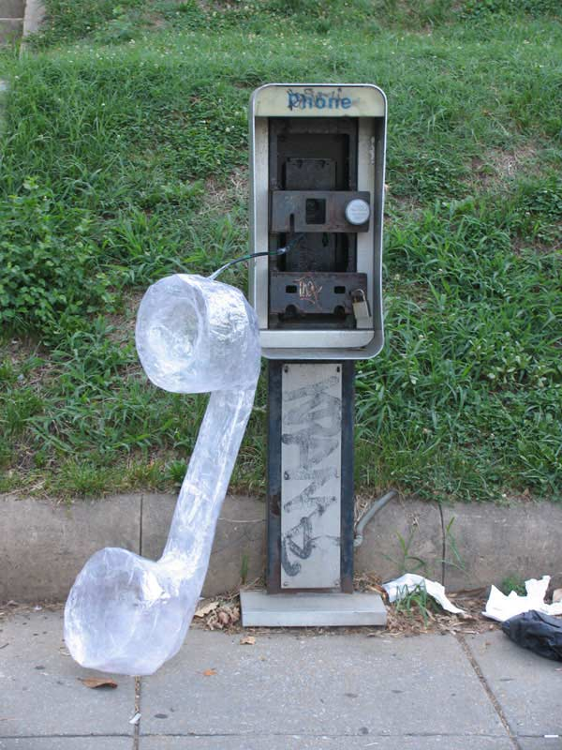
Inštalacije pogosto želijo s svojo nenavadnostjo šokirati gledalca. So pa zabavne in pritegnejo veliko pogledov. Umetniki jih namenoma postavijo na lokacije, kjer je veliko ljudi, ki običajno ne zaidejo v galerijo (nakupovalni centri, mestni trgi…)

Slide 19
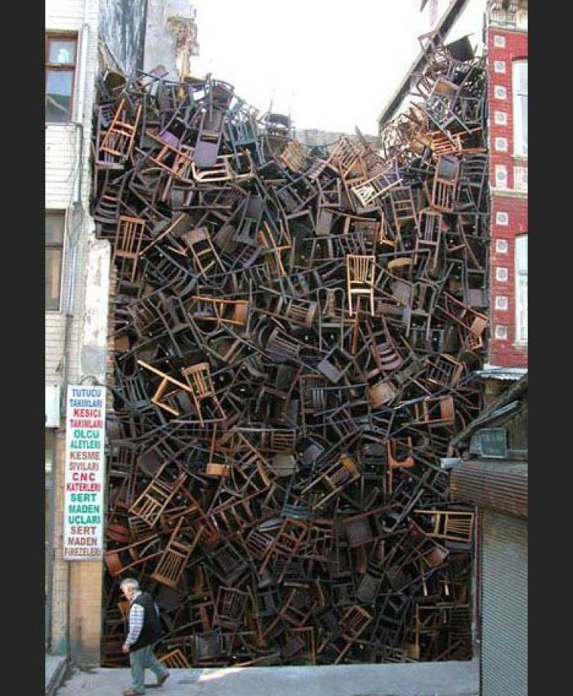

Slide 20
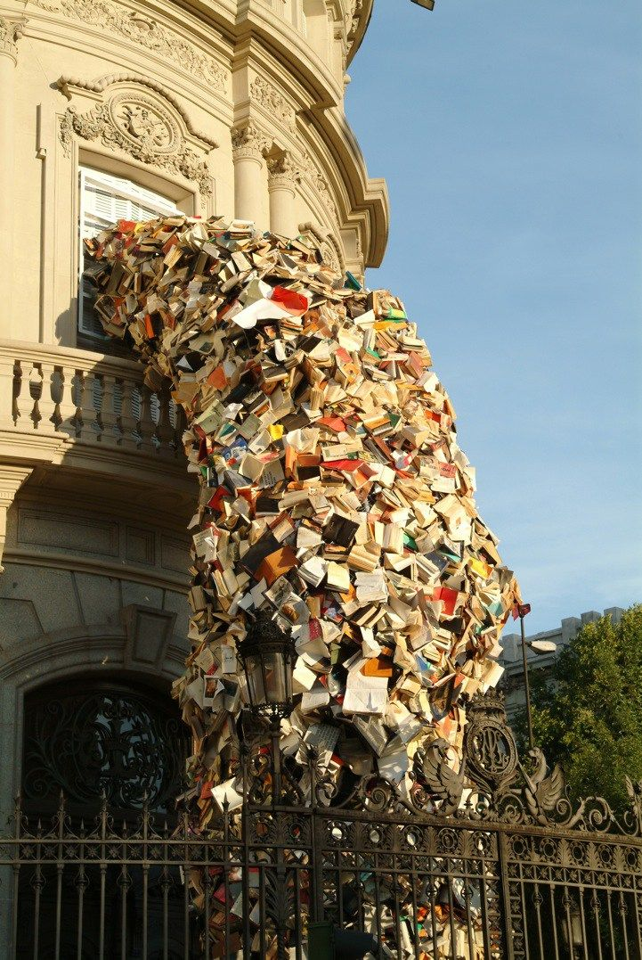

Slide 21
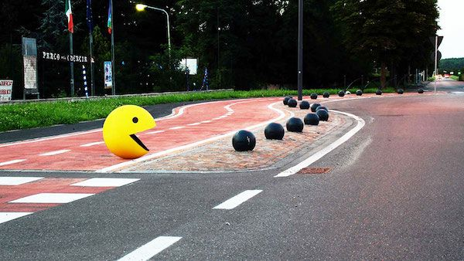

Slide 22
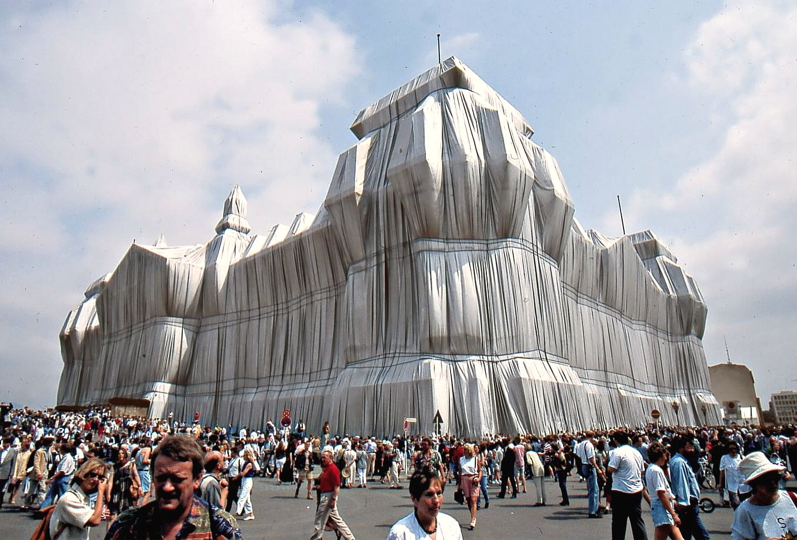

Slide 23
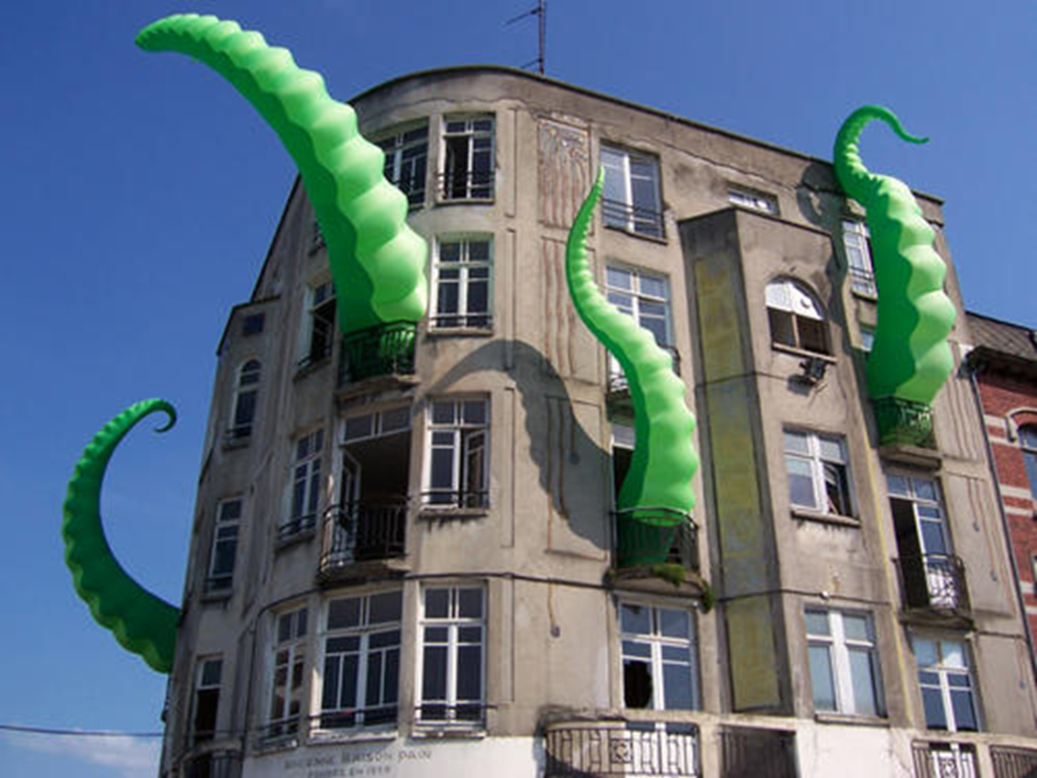

Slide 24
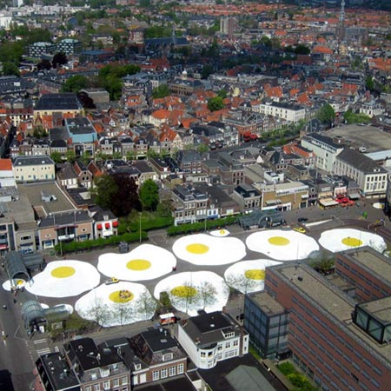
LAND ART- KRAJINSKA UMETNOST: umetniki, ki se ukvarjajo s krajinsko umetnostjo oblikujejo dele pokrajine. Če je pokrajina odmaknjena, postavitev fotografirajo in v galerijo postavijo fotografijo. Pogosto pa izkoristijo prostore, kjer bo njihove umetnine videlo veliko ljudi. Nenehno tekmujejo v izvirnosti in originalnosti. Vsekakor je to ena najbolj atraktivnih zvrsti umetnosti.

Slide 25
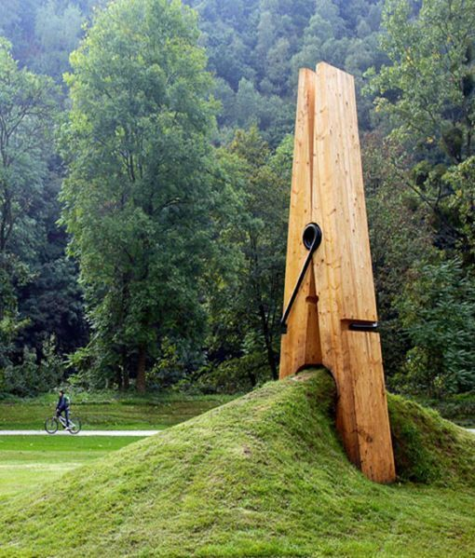

Slide 26
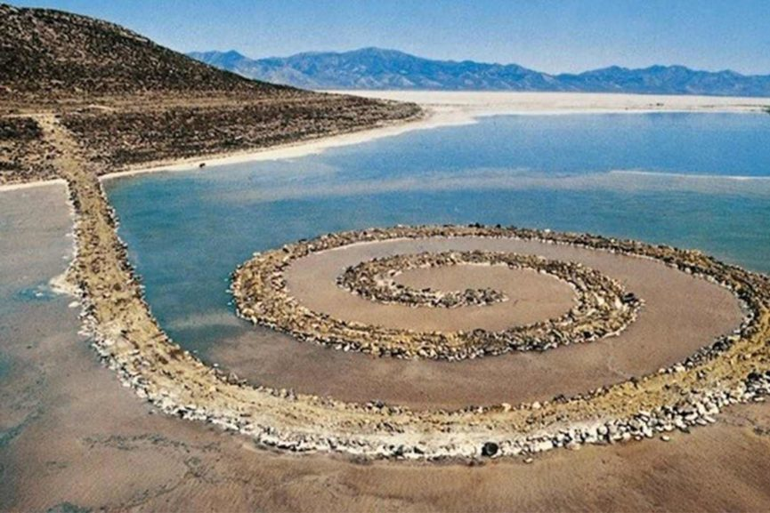

Slide 27
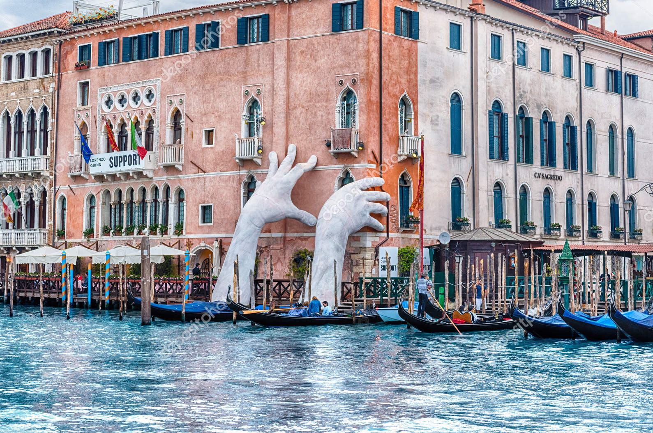

Slide 28
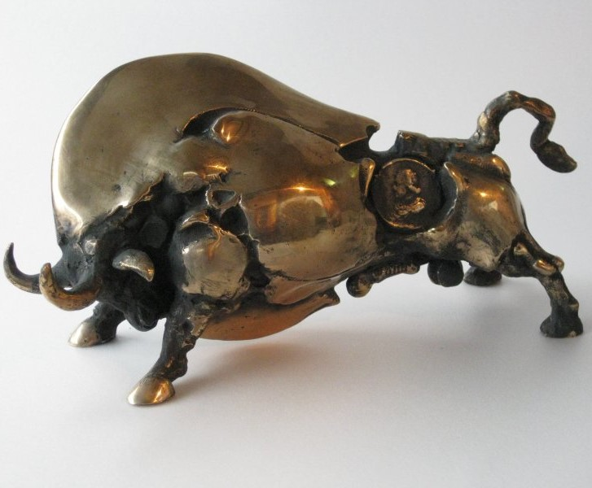
Po velikosti lahko kipar oblikuje:
MALO PLASTIKO: kipi so majhnih formatov.
Janez Boljka

Slide 29
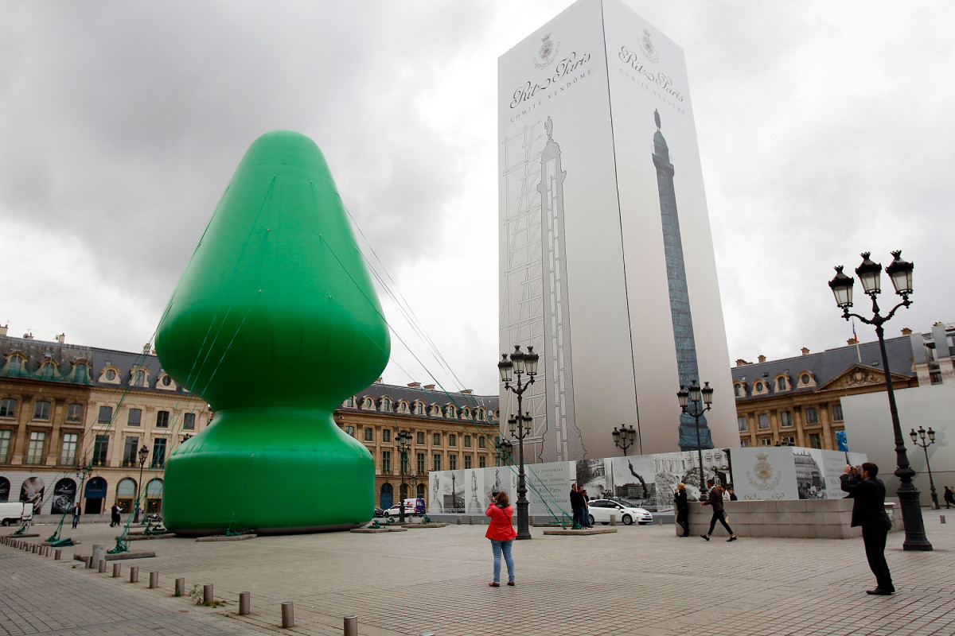
MONUMENTALNO PLASTIKO: kipi so zelo velikih razsežnosti.

Slide 30
